Slide 1
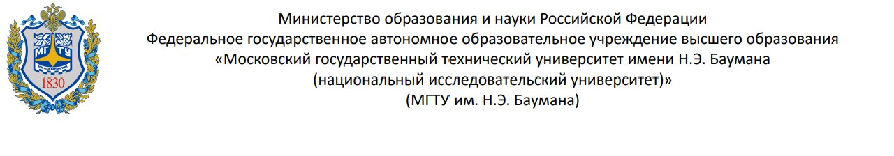
Разработка средства обнаружения аномалий в Kubernetes-кластере на основе нейронных сетей​
Студент группы ИУ8-121 Давыдов Григорий Никитич
Научный руководитель: старший преподаватель кафедры ИУ8 Гудков Олег Владимирович​
Москва, 2026

Slide 2
Цель и задачи ВКР​
Цель: ​
Повышение безопасности Kubernetes-кластера путём внедрения средства на основе нейронных сетей для обнаружения аномального поведения.
Задачи:​
Анализ методов обнаружения аномалий в контейнерных средах;​
Обзор и анализ существующих решений;​
Формулировка математической постановки задачи и выбор метода решения;​
Формирование набора данных для обучения моделей;​
Обучение моделей нейронных сетей;
​Сравнение полученных результатов;
Разработка архитектуры системы обнаружения аномалий;​
Реализация программного средства;
Обоснование экономической целесообразности выпускной квалификационной работы;
Анализ действующего законодательства Российской Федерации, регулирующего правовое обоснование выполнения выпускной квалификационной работы.​
2

Slide 3
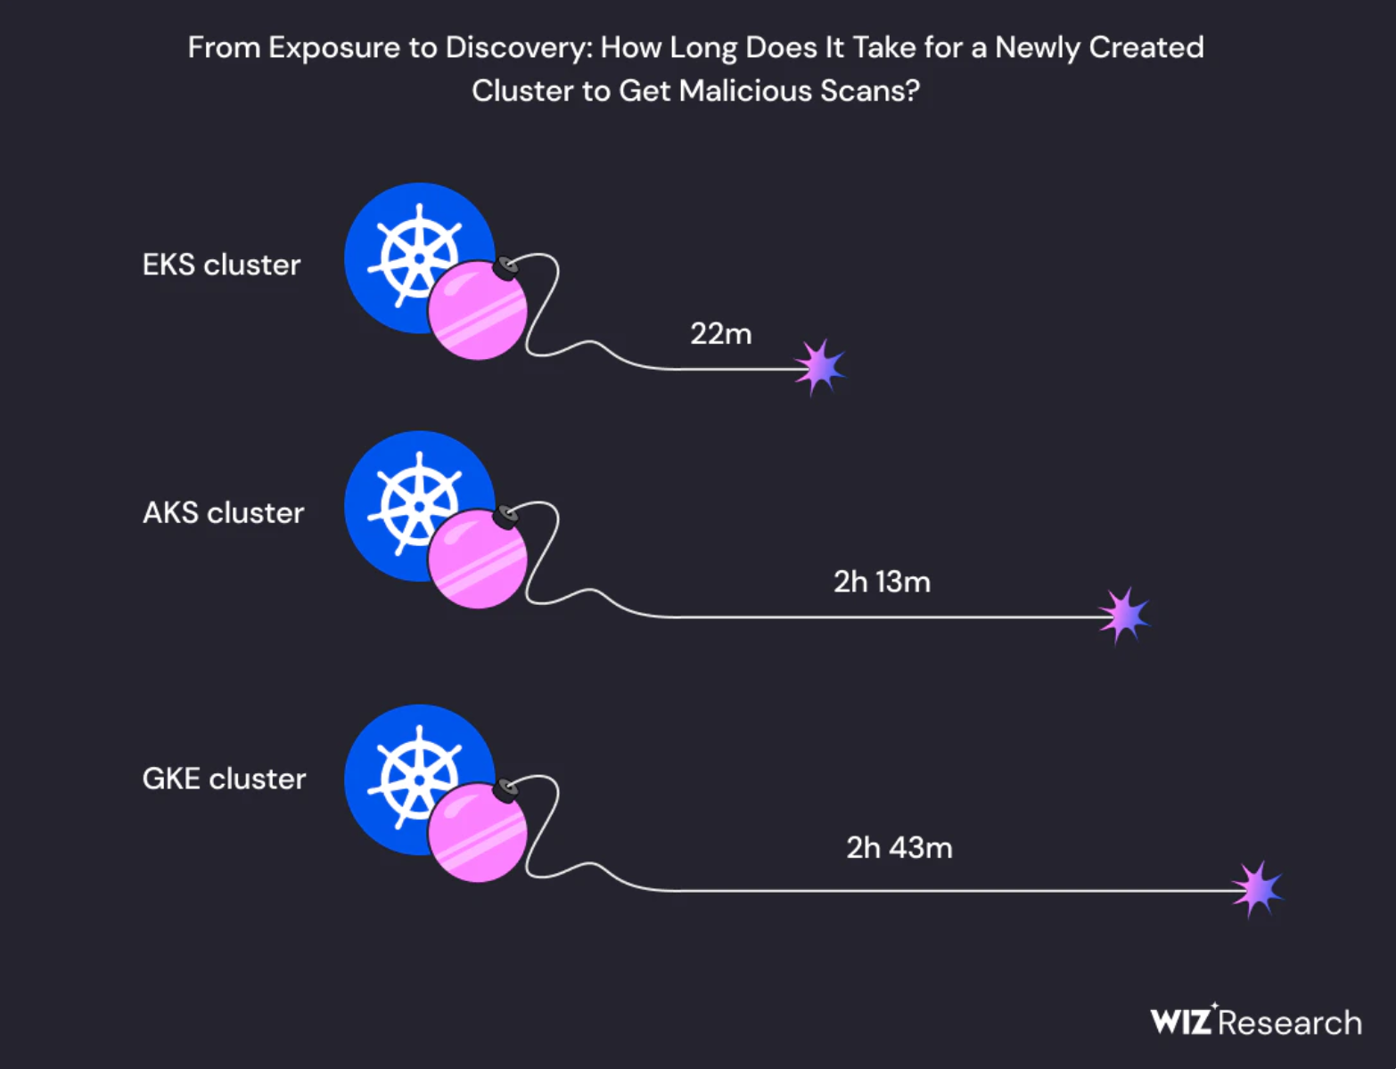
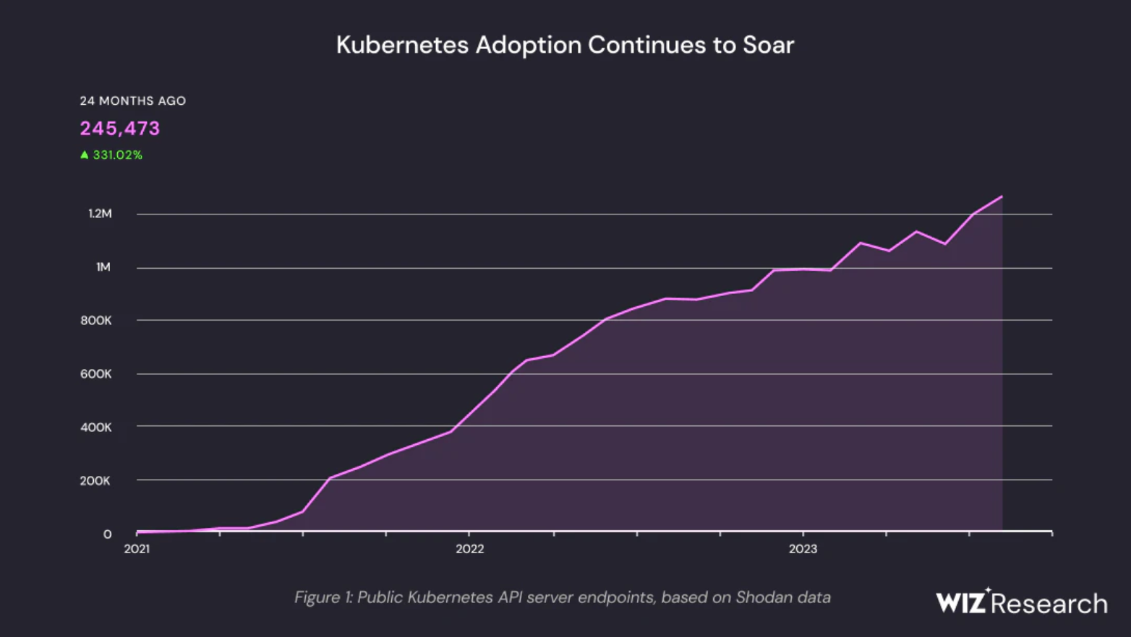
Актуальность
Корпоративные системы все чаще разворачиваются в контейнерных средах
Kubernetes стал стандартом для управления контейнерами
Наблюдается рост числа атак на контейнерные инфраструктуры
Время до начала попыток атаки на API-сервис https://www.wiz.io/blog/key-takeaways-from-the-wiz-2023-kubernetes-security-report
Рост числа публичных API-сервисов Kubernetes https://www.wiz.io/blog/key-takeaways-from-the-wiz-2023-kubernetes-security-report
3

Slide 4
Обзор методов​
Статические методы:​
Сигнатурный анализ​
Правило-ориентированные методы​
Пороговые методы​
Методы белых и чёрных списков​
Особенности:​
Не требуют обучения ​
Основаны на заранее заданных правилах ​
Эффективны для известных угроз ​
Не выявляют новые типы атак​
Машинное обучение:​
K-ближайших соседей (K-NN)​
Isolation Forest​
Random Cut Forest​
Особенности:​
Выявление отклонений ​
Подходит для поиска неизвестных аномалий​
Требует качественных данных
Не учитывает временные зависимости
Нейронные сети:​
Рекуррентные нейронные сети (RNN)​
Сети с долгой краткосрочной памятью (LSTM)​
Автоэнкодеры (AE)​
Особенности:​
Работа с последовательностями данных ​
Учёт временных зависимостей ​
Выявление сложных нелинейных аномалий ​
Высокая точность на логах и метриках​
4

Slide 5
Анализ существующих решений​
Решение​ | Подход​ | Данные​ | Плюсы​ | Минусы​
GATAKU​ | GNN​ | сетевой трафик​ | высокая точность | высокая сложность​ плохая масштабируемость​
KubAnomaly​ | MLP​ | метрики​ | высокая скорость​ простота​ | работа с конкретными метриками​
DeepLog​ | LSTM​ | журналы логирования | высокая точность​ отслеживание последовательностей​ | долгий процесс обучения​ требуется предобработка логов​
В рамках данной работы в качестве базового выбран подход, реализованный в системе DeepLog, как наиболее подходящий для моделирования временных зависимостей.​
5

Slide 6
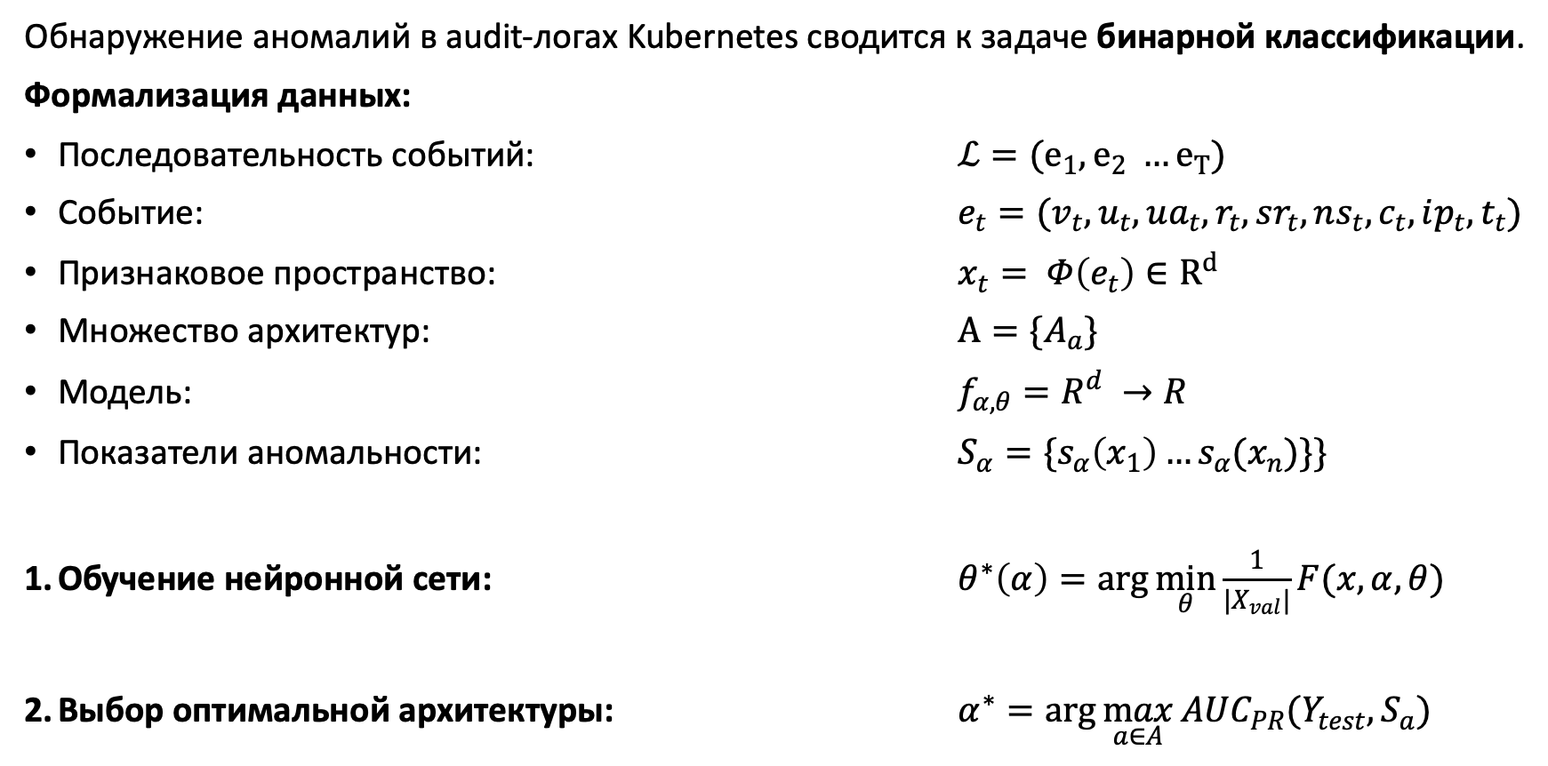
Математическая постановка задачи​
Обнаружение аномалий в audit-логах Kubernetes сводится к задаче бинарной классификации.
Формализация данных:
Последовательность событий: $ℒ=(e_{1}, e_{2} …e_{T})$
Событие: $e_{t}=(v_{t},u_{t},ua_{t}, r_{t}, sr_{t},ns_{t}, c_{t}, ip_{t}, t_{t})$
Признаковое пространство: $x_{t}= Φ\left(e_{t}\right)∈R^{d}$
Множество архитектур: $Α=\{A_{a}\}$
Модель: $f_{α,θ}=R^{d} →R$
Показатели аномальности: $S_{α}=\{s_{α}\left(x_{1}\right)…s_{α}(x_{n})\}\}$
Обучение нейронной сети​: $θ^{∗}\left(α\right)=\arg{\min_{θ}{\frac{1}{|X_{val}|}F(x,α,θ)}}$
Выбор оптимальной архитектуры​: $α^{∗}=\arg{\max_{a∈A}{AUC_{PR}(Y_{test},S_{a})}}$
6

Slide 7
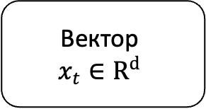
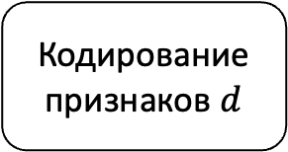
Кодирование событий audit-логов Kubernetes​
JSON событие аудита​
Time​
sin/cos hour ​
sin/cos day of week ​
flag working hours​
Verb​
one-hot encoding​ (16 verb: get, list, update …)
User​
hashing trick (H=64) ​
flags - тип субъекта (3) ​
UserAgent​
one-hot encoding (6 user agents: kubectl, helm, controller, browser, curl, other)​
Resource​
hashing trick (H=64)​
flag – конфиденциальность ресурса​
Namespace​
one-hot encoding (3 типа: kube-system / prod / infra)​
IP source​
one-hot encoding (3 типа: internal / cluster / external)​
Response​
one-hot encoding (5 типов: 1xx, 2xx, 3xx, 4xx, 5xx)
​flag failure
Очистка и фильтрация
Кодирование признаков $d$
Вектор
$$x_{t}∈R^{d}$$
Итоговая размерность: 171
7

Slide 8
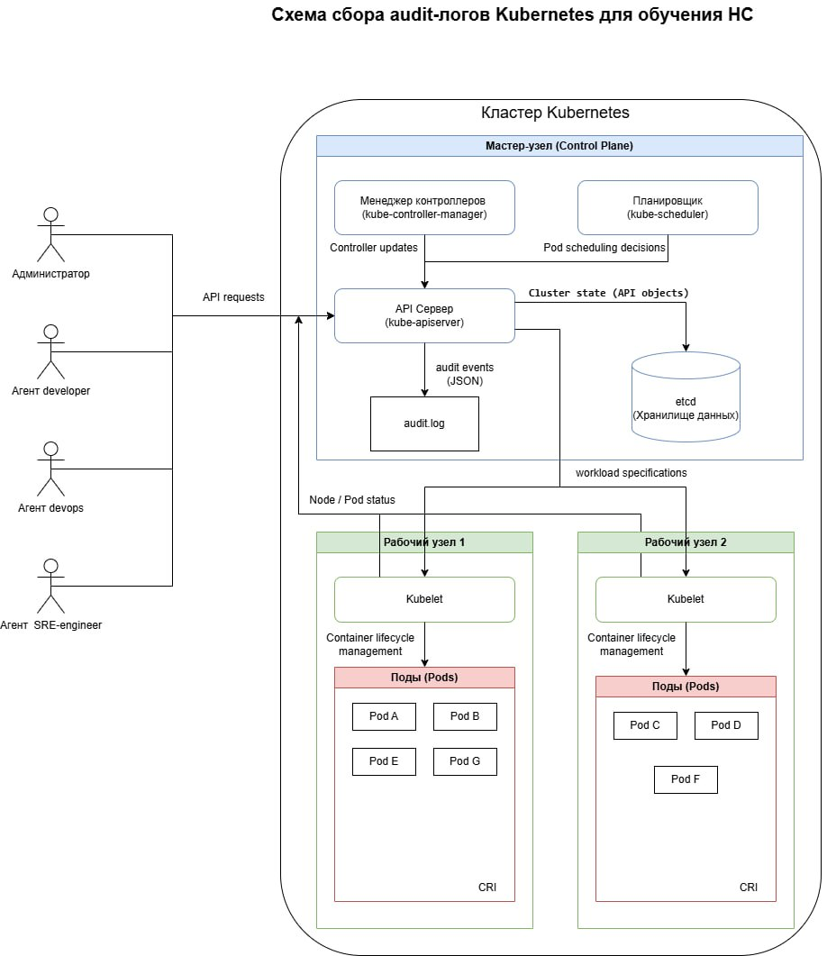
Формирование набора данных​
Источник данных: audit-логи Kubernetes ​
Среда сбора: экспериментальный кластер с включённым аудит-логированием​
События для обучающей выборки генерировались агентами с разными профилями ​
При создании тестовой выборки профилям добавились аномальные сценарии
Профили: DevOps, SRE- инженер, Разработчик, Администратор
Аномальные сценарии: необычные API-запросы, доступ к ”чувствительным” данным, нестандартные user-agent и т.д.
8

Slide 9
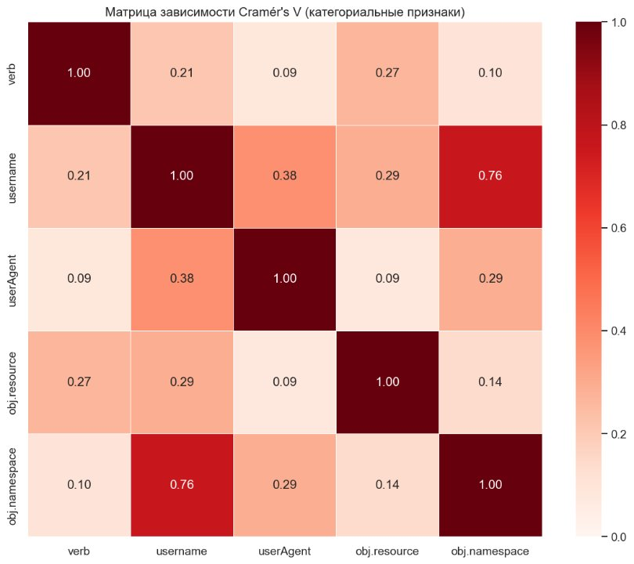
Анализ полученного набора данных​
Выборка​ | Кол-во событий​ | Особенности​
Обучающая (Train)​ | 140 305​ | Для обучения НС​ Только нормальные событий​
Валидационная (Val)​ | 46 768​ | Контроль обучения НС​ Только нормальные событий​
Тестовая​ | 45 237​ | Сравнение НС​ Нормальные + аномальные события​
Большинство признаков слабо скоррелированы ​
Данные обладают высокой информативностью ​
9

Slide 10
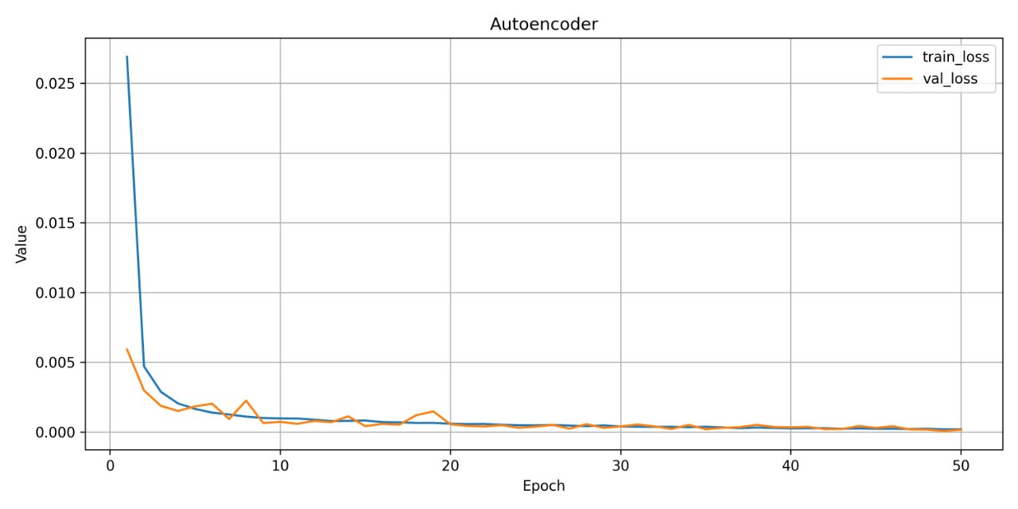
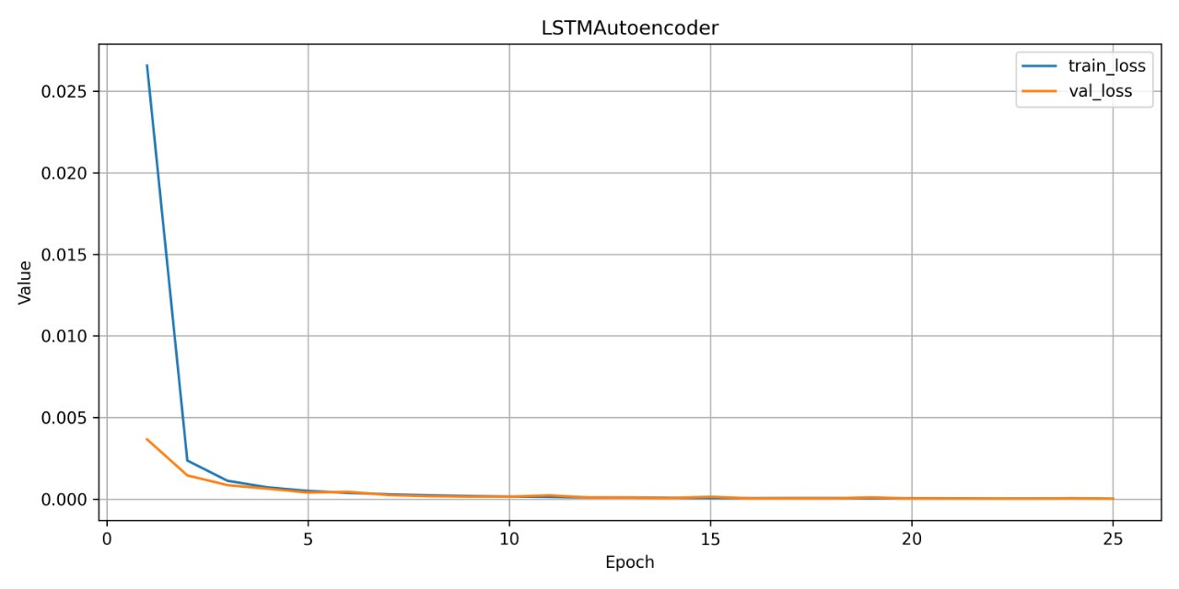
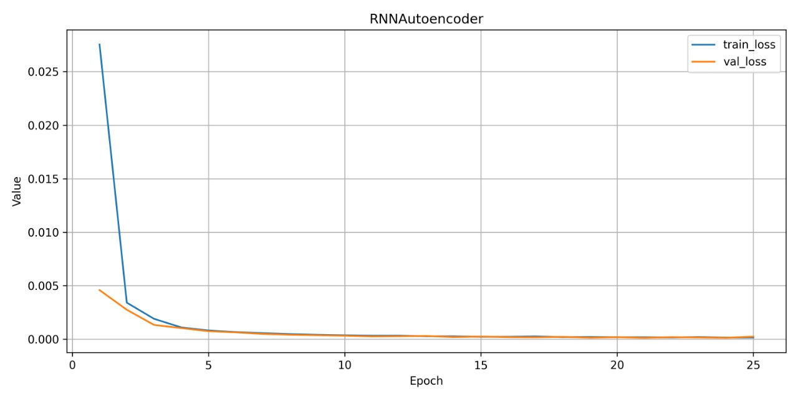
Обучение моделей​
Обучение выполнялось на нормальных событиях audit-логов ​
Использовалась функция потерь MSE ​
Оптимизация: Adam + Early Stopping
Все модели демонстрируют устойчивую сходимость и отсутствие переобучения​
10

Slide 11
Сравнение результатов моделей
Модель​ | PR-AUC​ | Recall​ | F1-score​
Autoencoder​ | 0.9963 | 1.00​ | 0.955
RNN-AE​ | 0.9973​ | 1.00​ | 0.967​
LSTM-AE​ | 0.9996 | 1.00​ | 0.964
LSTM-AE выбрана как итоговая модель:
Лучшая PR-AUC
Учитывает временные зависимости
Все модели показали высокое качество
Все модели обнаружили все аномалии
11

Slide 12
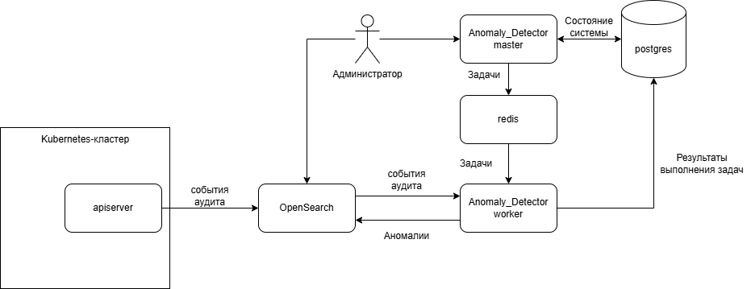
Архитектура ​
Master — управление системой и пользовательский интерфейс ​
Worker — обучение моделей и обнаружение аномалий ​
Redis — очередь задач между компонентами ​
OpenSearch — источник audit-логов ​
PostgreSQL — хранение метаданных​
12

Slide 13
Обучение НС/Обнаружения аномалий
Обучение модели
Обнаружение аномалий
Получение событий из OpenSearch
Получение новых событий из OpenSearch
Группировка событий по полю user
Группировка событий по полю user
Формирование последовательностей
Формирование последовательностей
Кодирование признаков
Кодирование признаков
Reconstruction error
Обучение LSTM-AE (MSE + Adam)
Error > Threshold
Сохранение модели
Генерация alert
13

Slide 14







Используемые технологии​
Python — язык реализации программного средства ​
FastAPI, Uvicorn — серверная часть и REST API ​
SQLAlchemy, asyncpg, PostgreSQL — работа с данными ​
Celery — асинхронное выполнение фоновых задач ​
PyTorch — обучение нейросетевой модели ​
scikit-learn — предобработка и оценка качества ​
OpenSearch, opensearch-py — источник audit-логов​
14

Slide 15
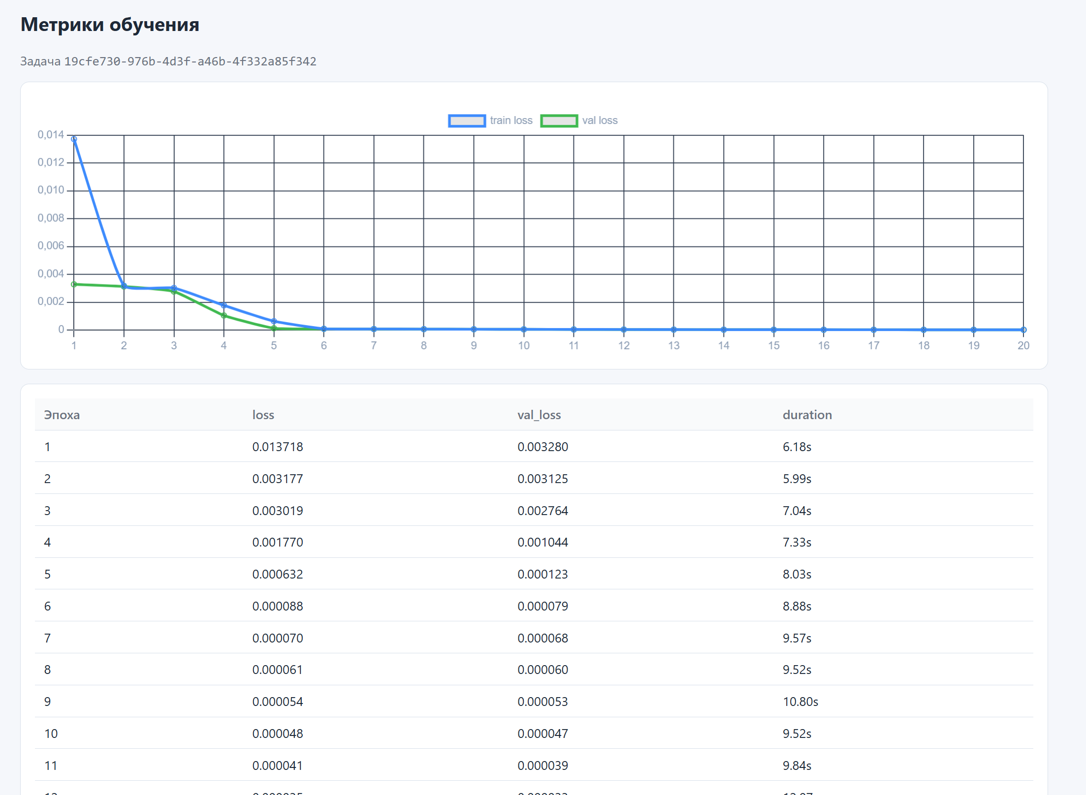
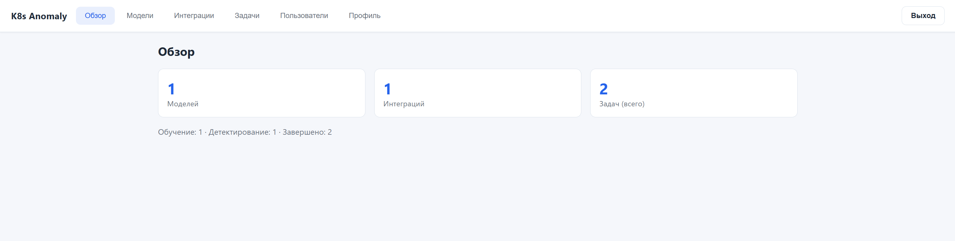
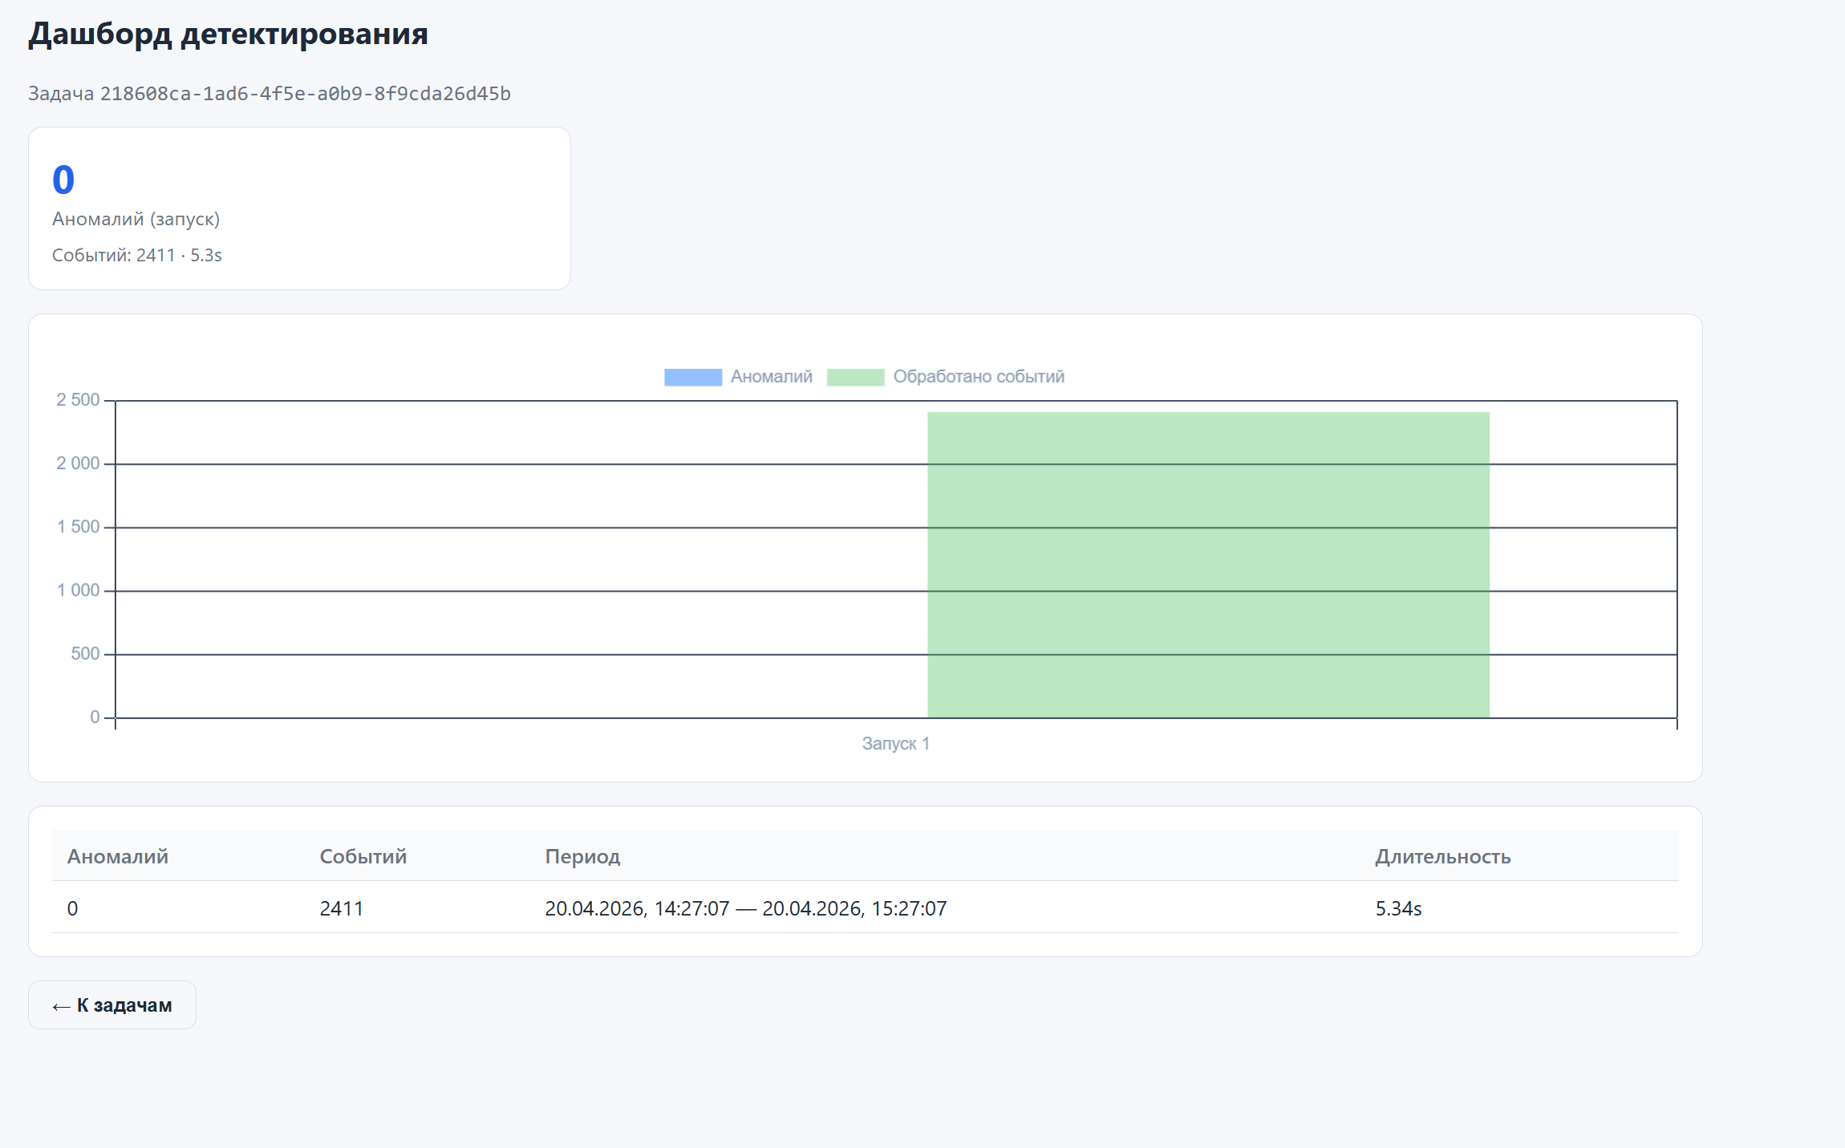
Разработка и тестирование​
Проведено тестирование:
Загрузка audit-логов из OpenSearch
Обучение модели LSTM-AE
Генерация alert при превышении threshold
Взаимодействие Master и Worker
https://github.com/GNDavydov/kubernetes-ad
15

Slide 16
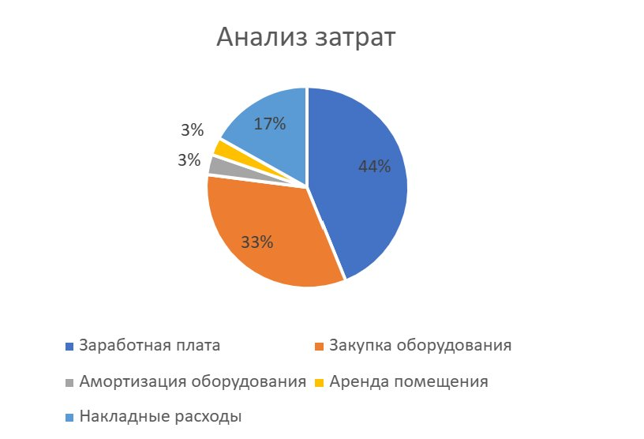
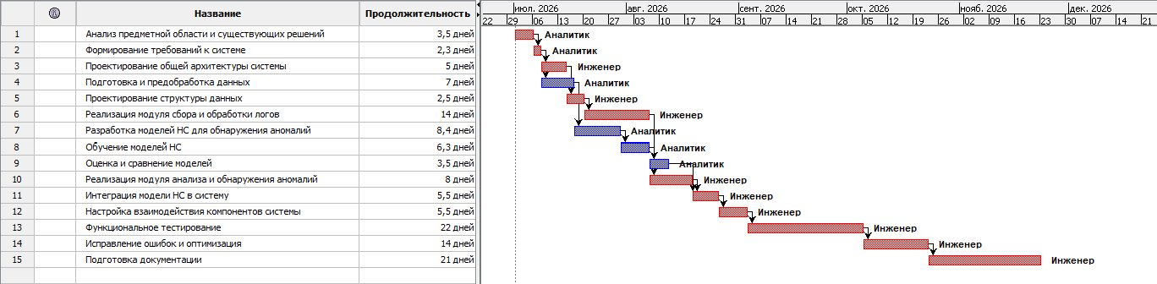
Организационно-экономическая часть​
Для реализации проекта требуется 2 специалиста:​
Аналитик​
Инженер​
Общая трудоёмкость выполнения работ по проекту составляет 128,4 чел.-дн дне​й
Суммарные затраты на разработку и реализацию программного продукта составляют 3 017 244 рублей
Ожидаемая прибыль от реализации одного экземпляра изделия составляет 655 200 руб​лей.
​
16

Slide 17
Организационно-правовая часть​
В рамках правового анализа были рассмотрены следующие нормативные правовые акты:​
Конституция Российской Федерации ​
ФЗ №149-ФЗ «Об информации, информационных технологиях и о защите информации» ​
ФЗ №152-ФЗ «О персональных данных» ​
ФЗ №187-ФЗ «О безопасности критической информационной инфраструктуры РФ» ​
Постановление Правительства РФ №1119 ​
Приказ ФСТЭК России №21 ​
Приказ ФСТЭК России №117 ​
17

Slide 18
Заключение​
В рамках выпускной квалификационной работы выполнены поставленные задачи:​
Проведён анализ методов обнаружения аномалий и особенностей Kubernetes;
Рассмотрены существующие подходы обнаружения аномалий в Kubernetes-кластере;
Сформулирована математическая постановка задачи;
Сформирован набор audit-логов​;
Проведено обучение различных моделей: LSTM-AE, RNN-AE, AE​;
Выбрана НС на основе LSTM-AE;
Разработана архитектура средства (Master–Worker); ​
Реализовано программное средство обнаружения аномалий и проведено его тестирование;​
Обоснована экономическая целесообразность решения;
Приведено правовое обоснование выполнения выпускной работы​.
18

Slide 19
Перспективы развития разработанного решения
Интеграция разработанной системы с инструментами мониторинга, SIEM- и SOAR-платформами для централизованного анализа событий безопасности и автоматизации реагирования на инциденты;
Расширение набора используемых моделей НС, включая исследование трансформерных архитектур, гибридных моделей и методов адаптивного обучения;
Адаптация системы под различные типы инфраструктур, включая облачные, гибридные и мультикластерные среды, а также поддержку других платформ контейнерной оркестрации;
Разработка средств визуализации цепочек аномальных событий и механизмов интерпретации результатов работы модели для повышения удобства анализа инцидентов специалистами по информационной безопасности.
19

